Slide 1
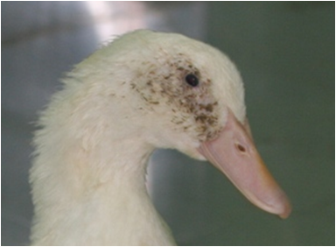
안구 주변 눈물 자국

Slide 2
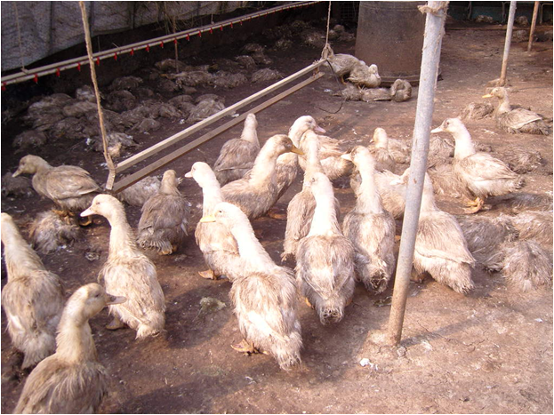
바닥의 수양성 설사

Slide 3
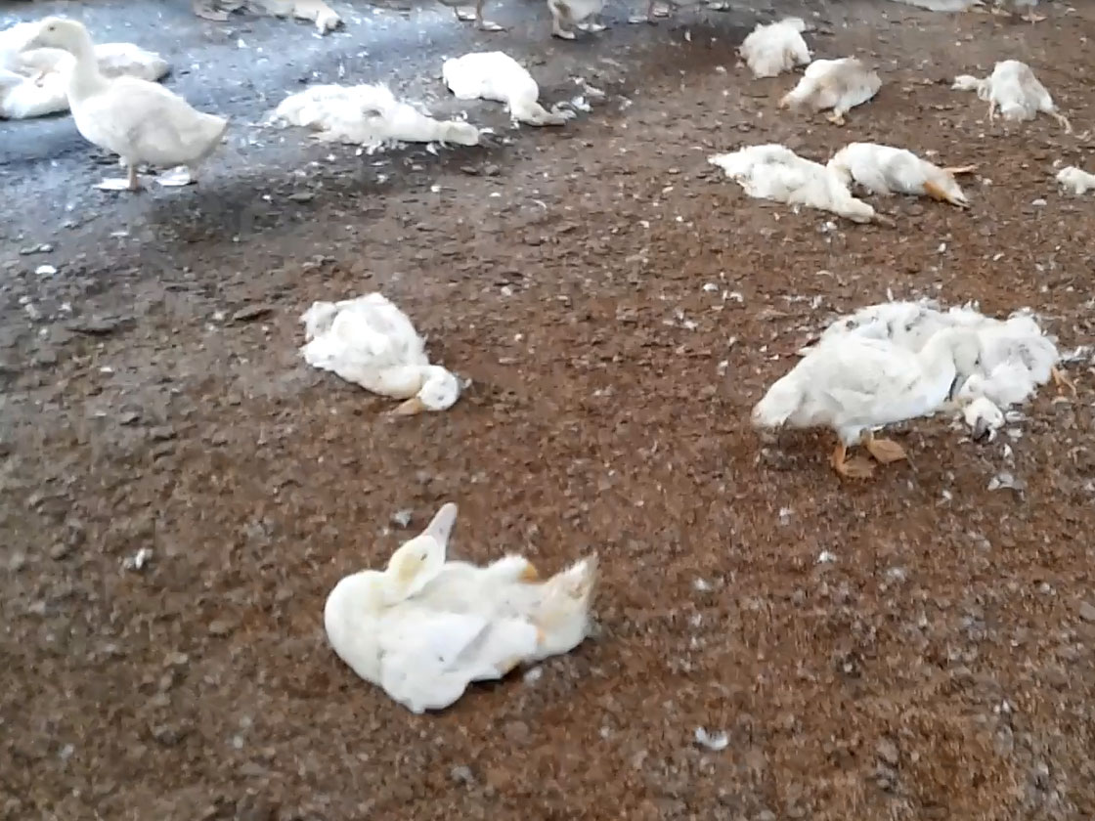
신경증상, 폐사

Slide 4
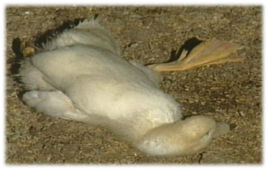
신경증상

Slide 5
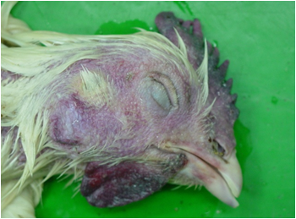
닭 벼슬과 육수의 청색증

Slide 6
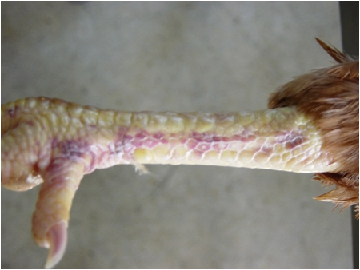
다리의 피하출혈

Slide 7
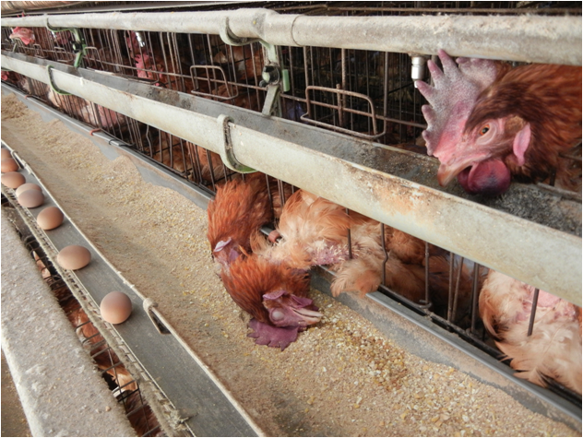
사료 섭취 중 급성 폐사

